Slide 1

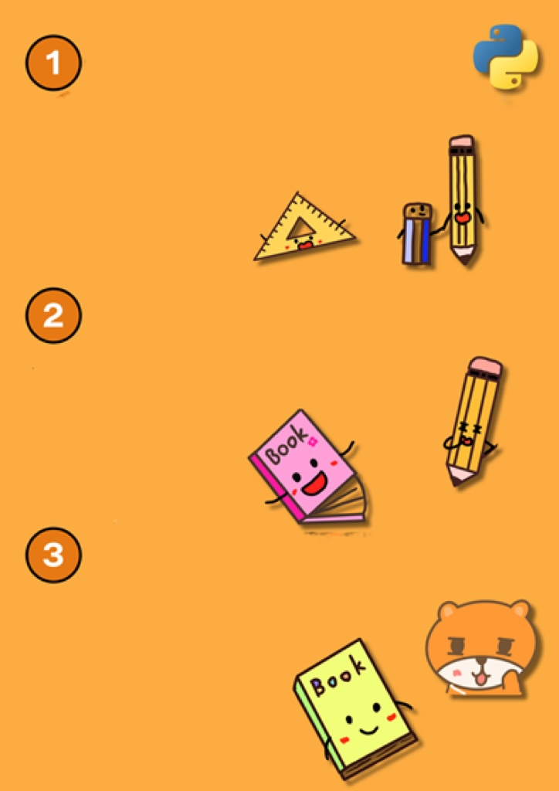
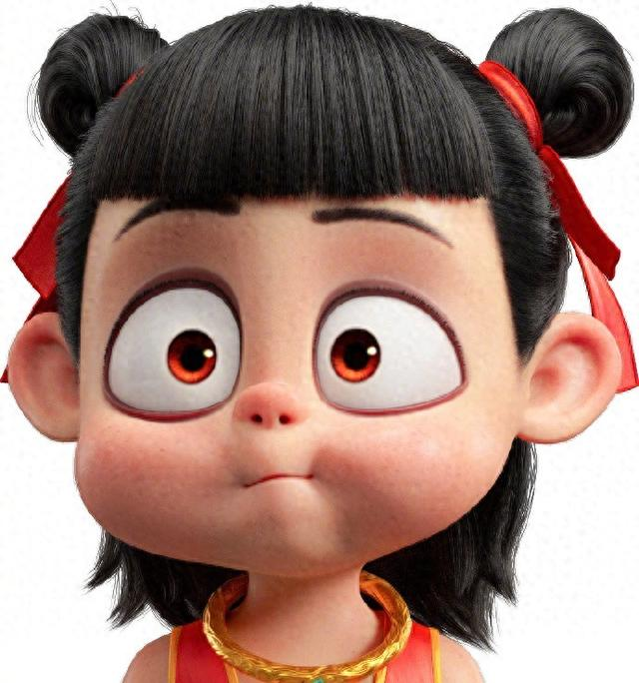

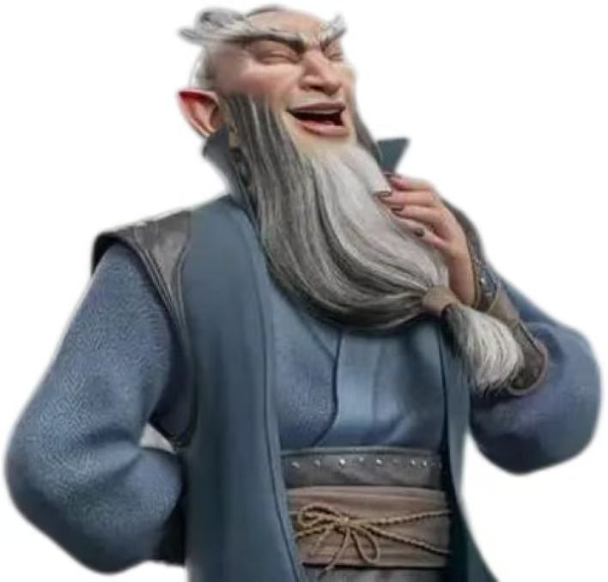

为什么选择Python？
从来编程都看淡
专和 C++ 对着干
我命由我不由天
小爷偏要用python
语法简洁明了
学习门槛低
最热门
学Python的好处？
AI模型几乎都是python实现
学业/工作效率神器
好诗！好诗！
Python的精神值得你们每一个人学习
怎么开始学python？
跟随我：
知识入门
实践项目
答疑解惑
为什么选择Python？

